Slide 1

Анализ теплогидравлической эффективности геликоидных теплообменников.

Slide 2

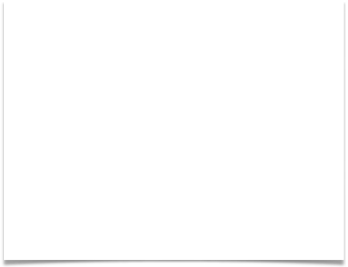

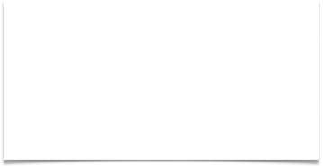
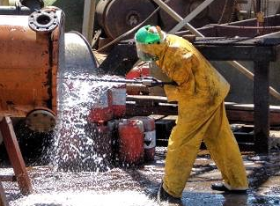
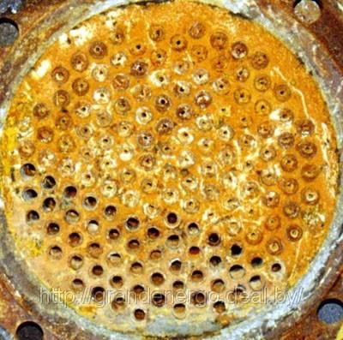
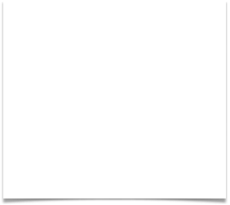
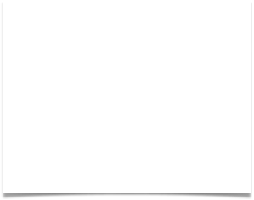
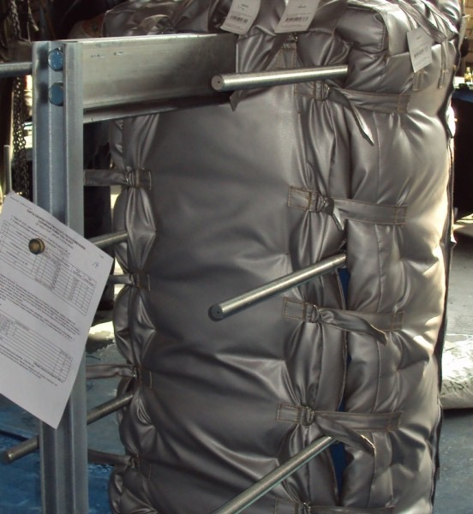
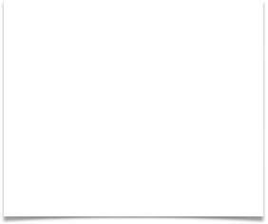
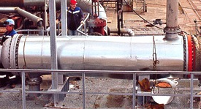
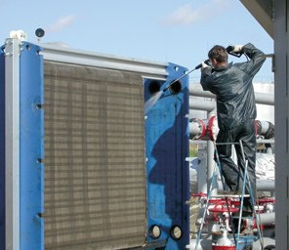
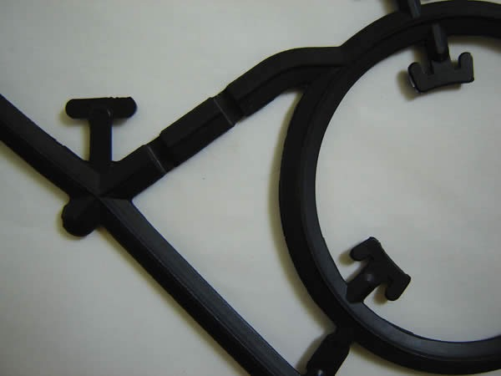
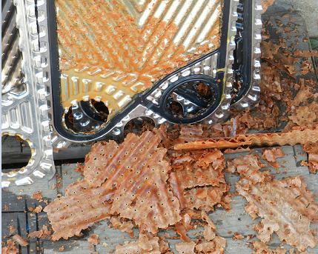
Проблемы аппаратов предыдущих поколений
Дороговизна комплектующих
Необходимость
регулярных чисток
Образование отложений
Теплопотери
Образование отложений
Габариты
Трудоёмкость обслуживания

Slide 3
Геликоидные аппараты Форсел

Slide 4
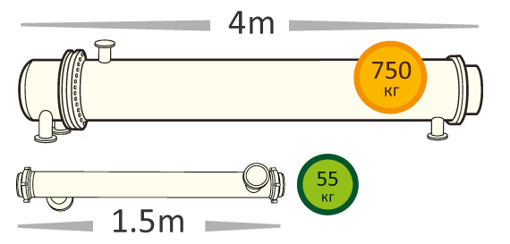
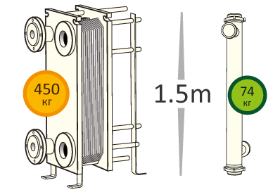
Сравнение габаритов
расход 20 т/ч
расход 30 т/ч
х 12-15 раз
х 4-6 раз

Slide 5


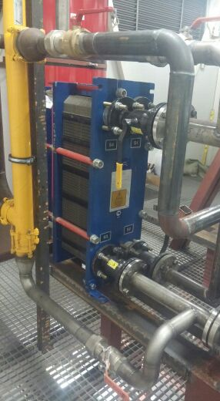
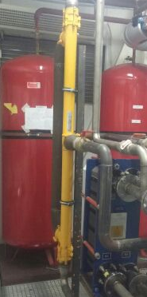
Сравнение габаритов
Котельная в пос. Шушары, ООО «Петербургтеплоэнерго», 1,15 ГКал
200 кг vs 40 кг

Slide 6
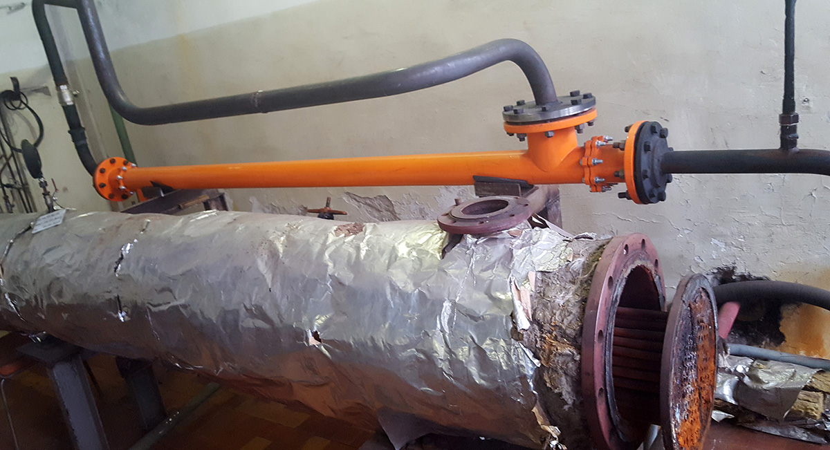
Сравнение габаритов
Котельная, АО «Кировский Завод»
теплоносители: пар/вода, 1.3 ГКал
30 кг vs 500 кг

Slide 7
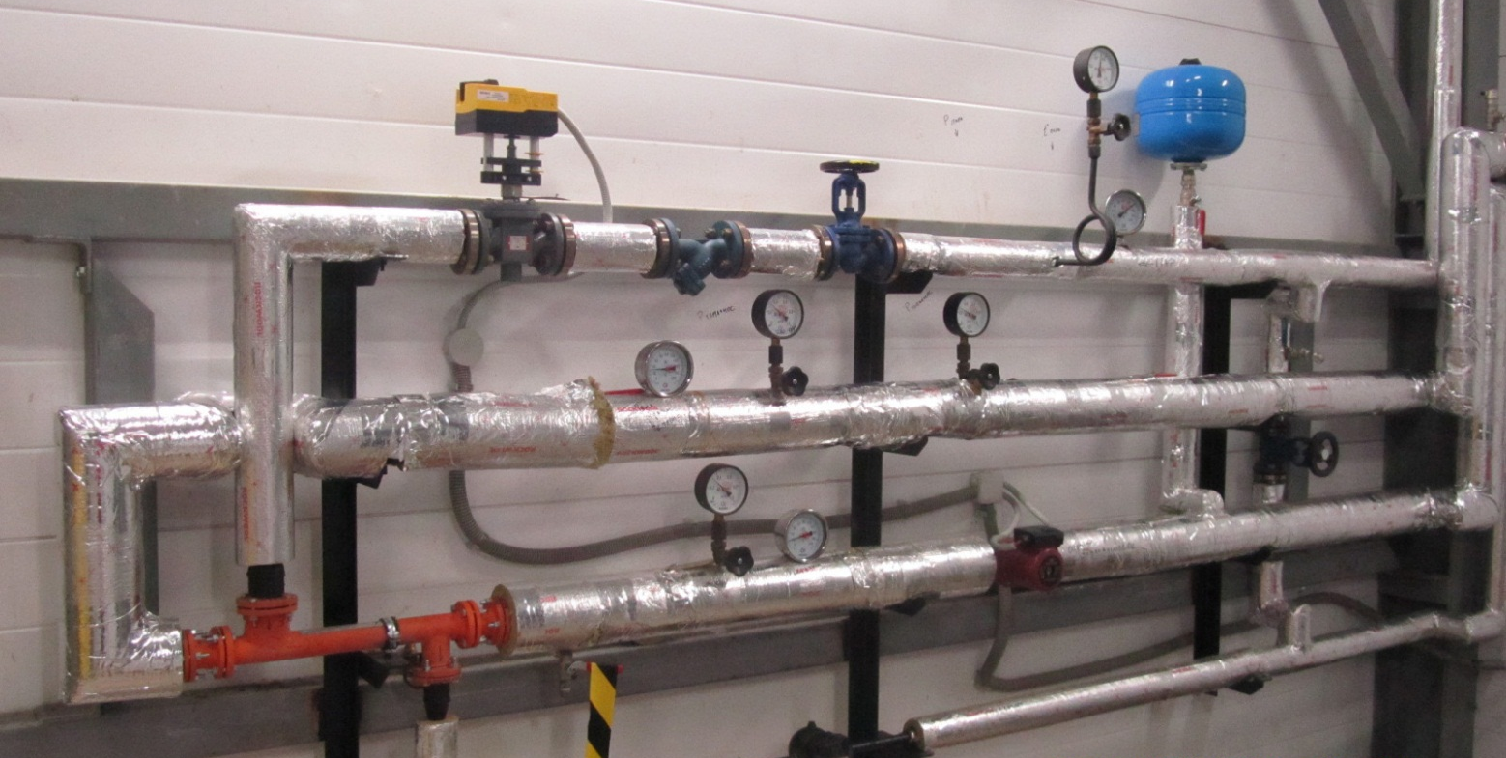
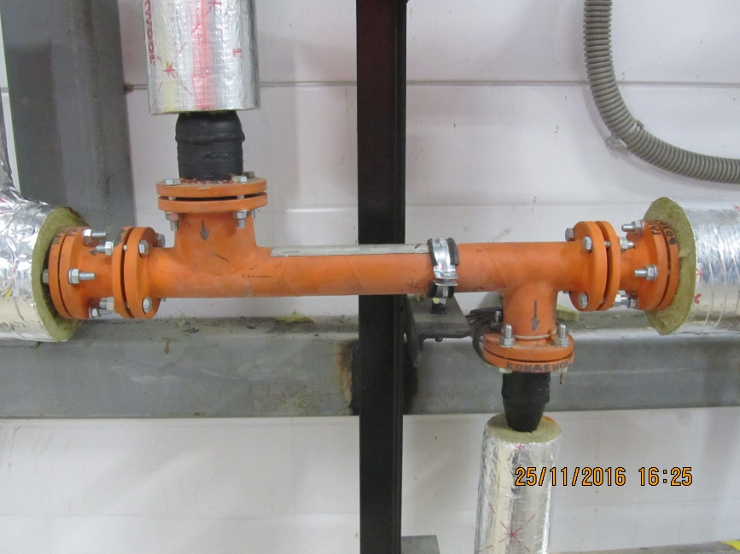
Сравнение габаритов. Упрощенный монтаж
Тепловой пункт, Coca-Cola HBS, Санкт-Петербург
Теплоносители: пар/гликоль
100 КВт

Slide 8
Образование отложений
Работа на неподготовленной воде
Эффект самоочистки
Замедление скорости образования при постоянных нагрузках
Снижение потребляемой энергии насосов на прокачку теплоносителей

Slide 9
Образование отложений
Зависимость потерь
от толщины отложений
Компенсация тепловых потерь, %
Потери тепловой энергии, %
Толщина отложений солей жесткости, мм
Толщина отложений солей жесткости, мм

Slide 10
Образование отложений
↓19,6%
Теплогидравлическая эффективность
↓ 48,24%
↓ 58,15%

Slide 11



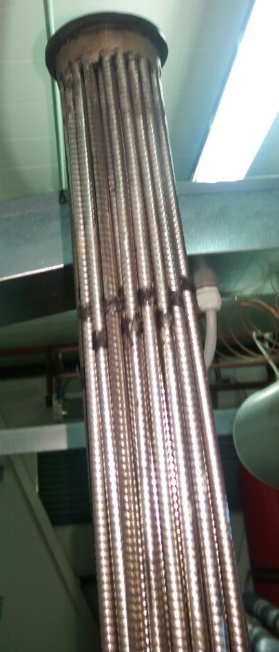
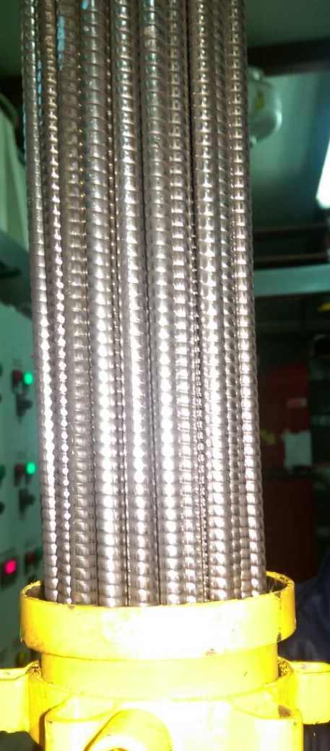
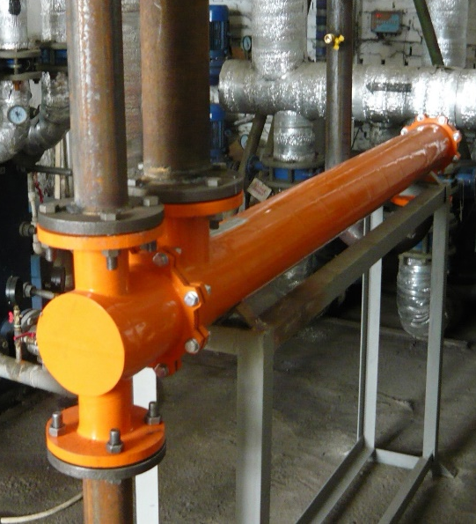
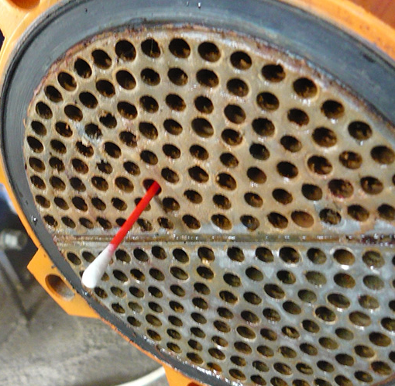
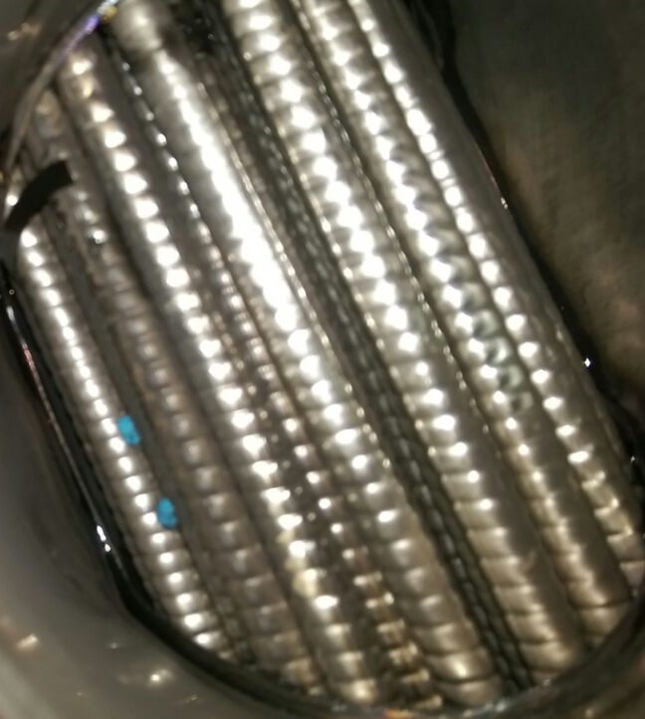
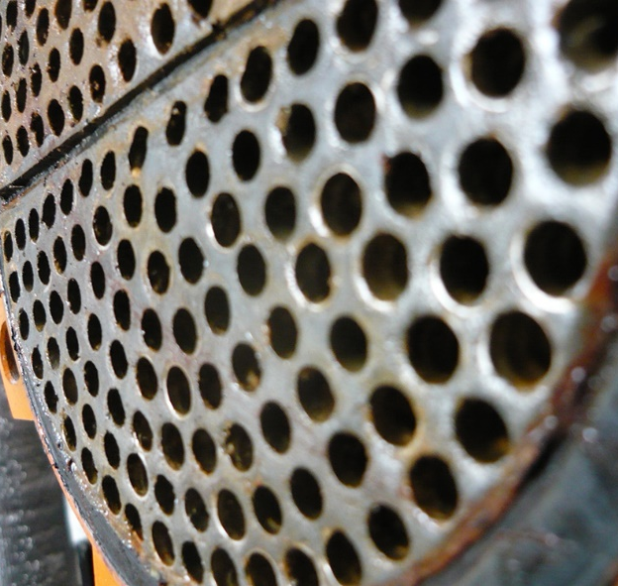
Образование отложений. Примеры
ГВС, Котельная в пос. Шушары
ООО «Петербургтеплоэнерго»
ГВС, Котельная в г. Ижевск
ГУП «ТПО ЖКХ УР»

Slide 12
Обслуживание
Низкая регулярность чисток (в 2-3 раза реже ПТО и КТО)
Минимальное количество расходных комплектующих
Малое фиксированное время простоя
Невысокая стоимость реагентов
3 варианта способов очистки
Отсутствие необходимости узкоспециализированных навыков

Slide 13
Обслуживание. Чистка аппаратов
Прямая зависимость
Фиксированная (до 3 ч)
Квт

Slide 14
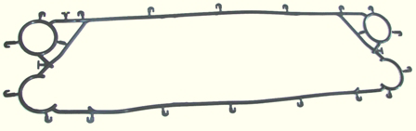
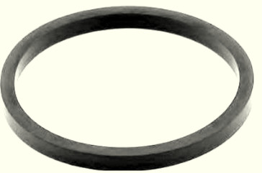
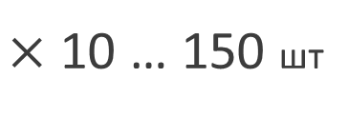
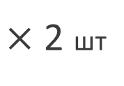
Обслуживание. Замена уплотнителей
$×$ 10 … 150 шт
1 000 – 3 500 руб.
$×$ 2 шт
до 1 000 руб.

Slide 15
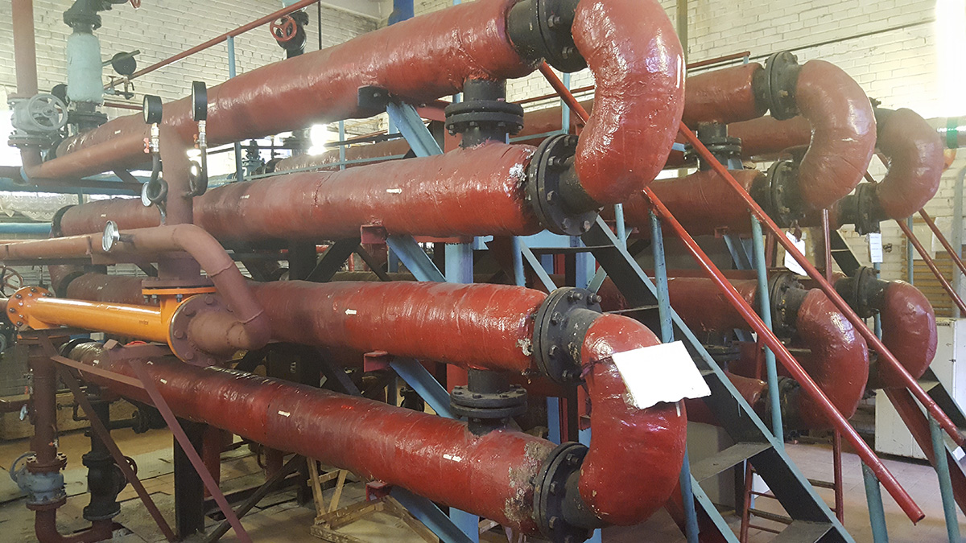
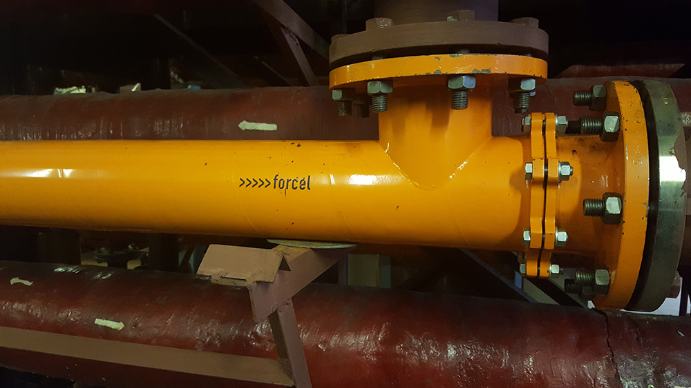
Обслуживание. Примеры
ЦТП, АО «Теплосеть Санкт-Петербурга» (ТГК-1)
теплоносители: вода/вода
1 шт vs 8 шт

Slide 16
Общий экономический эффект
совокупная стоимость владения: в 10-20 раз ниже.
стандартные аппараты
20 000 – 60 000
аппараты Форсел
1 000 – 5 000

Slide 17





Резюме
полный цикл производства
полное импортозамещение
повышенная
энергоэффективность
высокий КПД
компактность
и простота
установки
гарантия и сервисное обслуживание
Малая металлоемкость - низкая себестоимость.
Малое время простоя во время сервисных работ вследствии упрощенного технического обслуживания.
Возможность использования в стесненных условиях.
Существенное снижение затрат на сервисное обслуживание (до 80%)
Транспортировка и монтаж без применения грузоподъемников.
Снижение затрат на электроэнергию и топливо.

Slide 18
Спасибо
за внимание!
Павилион G.
Стенд E7.2

